Slide 2
Festo San. Ve Tic.A.Ş.
Pnömatik pano veMontajlı Ürünlerde Atex

Slide 3
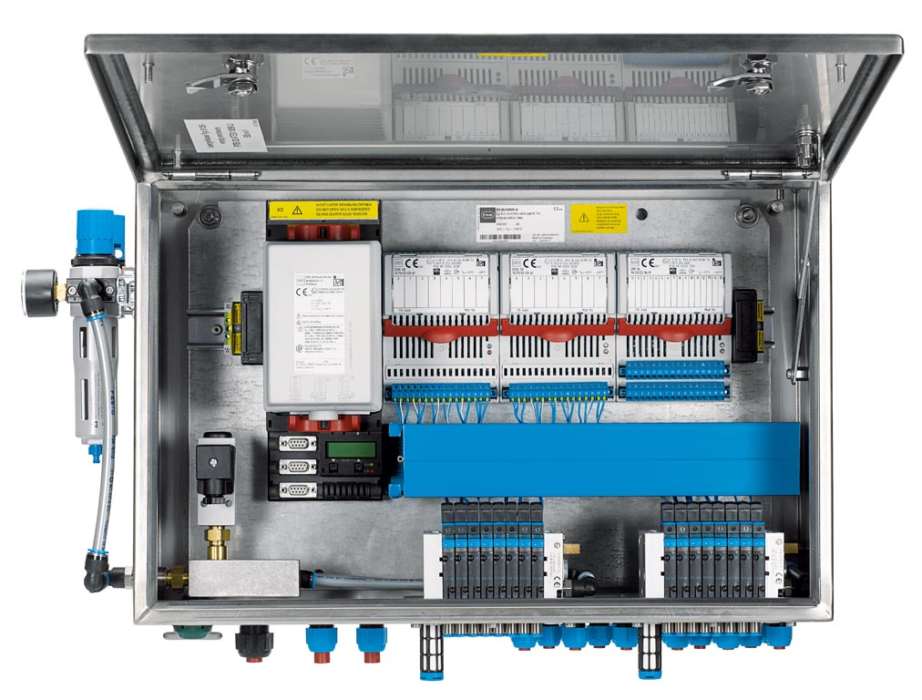
Hoşgeldiniz: Pnömatik pano çözümleri ve montajlı ürünlerde ATEX
Orhan Ayhan
İş Geliştirme Müdürü
FESTO San. Ve Tic.AŞ.
3-4 Mayıs 2023

Slide 4
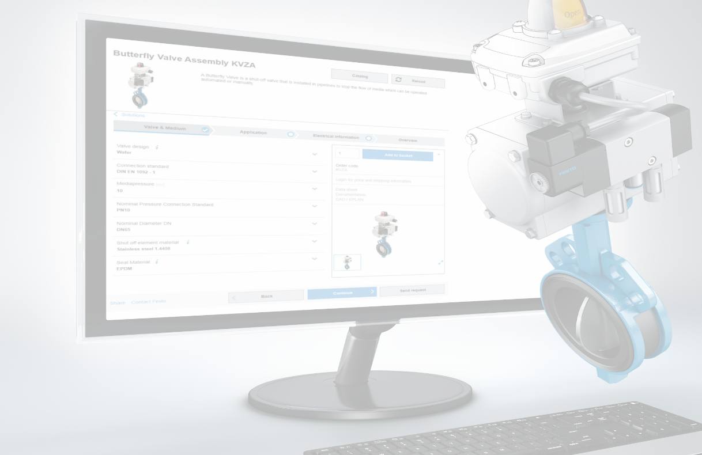
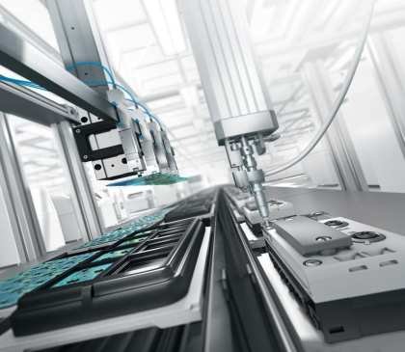
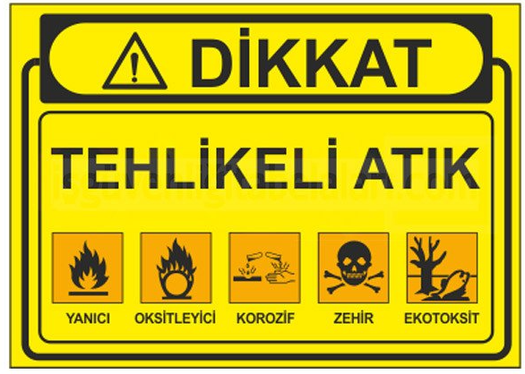
Endüstriyel Otomasyon
Kontrol
Kontrol
Hareket
Pnömatik
ve
Elektrik
Süreçler
Akışkanlar kontrolü
ve işletimi
Fabrika Otomasyonu
Proses Otomasyonu

Slide 5
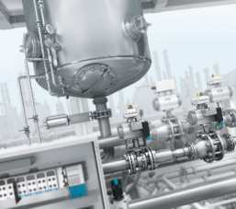
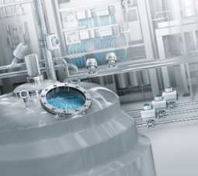
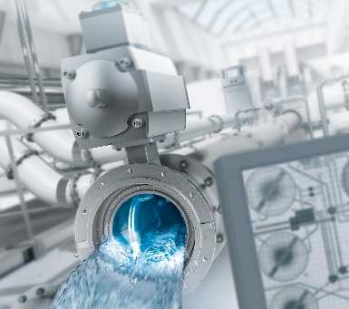
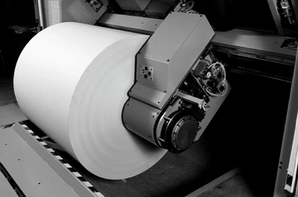
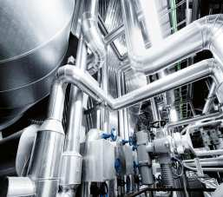
Proses Otomasyonu I Segmentler
Gıda
Elektronik
Kimya
İlaç ve Kozmetik
Otomobil
Su ve Atık su
Oil & Gas ve
Petrokimya
Laboratuvar
Kağıt
Maden
Enerji
Fabrika Otomasyonu Proses Endüstrileri

Slide 6
ATEX directives
1. ATEX 153 Directive:
ATEX 99/92 / EC Direktifi, ATEX 137 olarak da bilinir ve potansiyel olarak patlayıcı çalışma ortamlarına sürekli maruz kalan çalışanların sağlığını ve güvenliğini korumayı amaçlar.
İşçilerin güvenliğini ve sağlığını korumak için temel gereksinimler
Tehlikeli alanların sınıflandırılması
Patlayıcı atmosfer içeren alanlar ve bu yerlerde kullanılan uyarı sembolleri
2. ATEX 114 Directive:
ATEX 2014/34 / EU Direktifi, ATEX 95 olarak da bilinir. Bu Yönerge, potansiyel olarak patlayıcı ortamlarda kullanılan tüm ekipman ve ürünlerin üretimi için geçerlidir.
ATEX 114 Direktifi, tüm patlamaya dayanıklı ekipman ve güvenlik ürünlerinin Avrupa'da satılabilmesi için karşılaması gereken temel sağlık ve güvenlik gereksinimini belirtir.

Slide 7
ATEX ve IECEx
IECEx:
IECEx, Patlayıcı Ortamlar için Uluslararası Elektroteknik Komisyonu tarafından sertifikalandırmayı temsil eder. IECEx sertifikasına sahip olmak için, tüm ürünlerin minimum güvenlik gereksinimlerini karşıladığından emin olmak için Uluslararası Elektroteknik Komisyonu tarafından izlenen bir süreçten geçmesi gerekir. Bu işlem, ürünlerin tehlikeli veya potansiyel olarak patlayıcı yerlerde kullanılıp kullanılamayacağını belirleyecektir.
Ana farklar nelerdir:
ATEX, Avrupa'da kullanılan bir Direktif iken, IECEx uluslararası bir standarttır
Atex'in iki yönergesi varken IECEx'in dört farklı şeması vardır
IECEx standart bir sürücü sertifikasıdır, ATEX ise Yasaya dayalı direktiftir
ATEX sertifikası bir IECEx test raporuna dayanabilir, ancak bir ATEX dokümantasyonu mutlaka bir IECEx sertifikasını desteklemeyebilir

Slide 8
Avrupa'da patlamaya karşı koruma
Patlamaya karşı koruma ölçümleri
Ekipman Üreticileri
Üretim Tesisleri - Çalışanlar
ATEX 2014/34/EU
ATEX 137; 1999/92
Ürün Tasarımı
Tesis Mühendisliği
Risk Değerlendirmesi
Risk Değerlendirmesi
Tip incelemesi
İç Üretim Denetimi
Ex-Zone ayırma
Kalite Yönetimi
Uygunluk
Kullanıcı El kitabı
Patlamadan korunma dökümanı

Slide 9
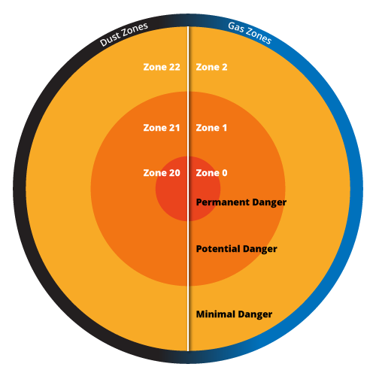
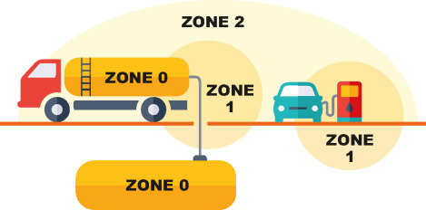
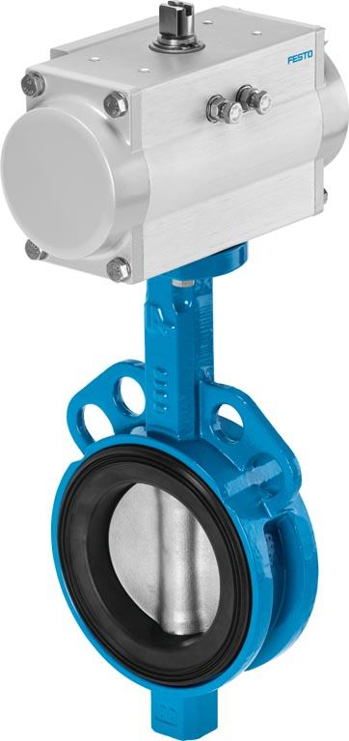
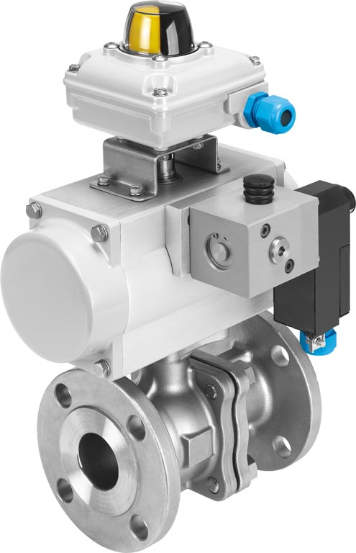
ATEX Zone sınıflandırması
Not: Bu örnek gaz durumu içindir , ancak aynısı toz için de geçerlidir.

Slide 10
Pnömatik proses vanaları için kontrol konseptleri
Elektrik sinyali
Hava beslemesi
Hava beslemesi
Elektrik sinyali
Namur Solenoid valf
(Merkezi kontrol sistemi)
Pnömatik Kontrol Panosu
(Dağıtılmış kontrol sistemi)

Slide 11
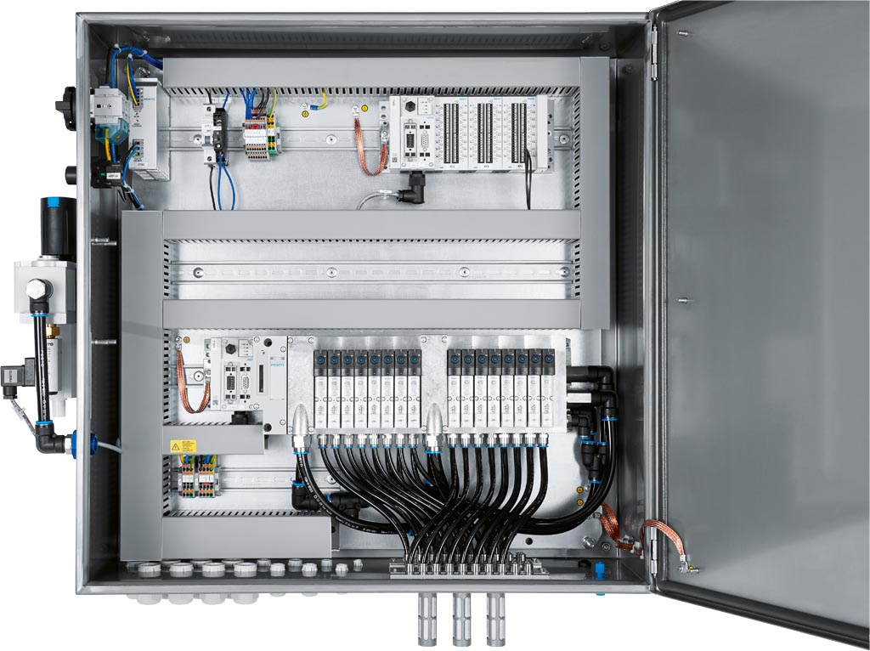
Pnömatik Kontrol Panosu
Kontrol panosu pazarı:
95% Elektrik
5% Pnömatik
Panolar önemli işlevleri yerine getirir
Pnömatik panolar farklı tasarım kriterleri gerektirir
Tasarım genellikle bir projenin ortasında / sonunda başlar

Slide 12
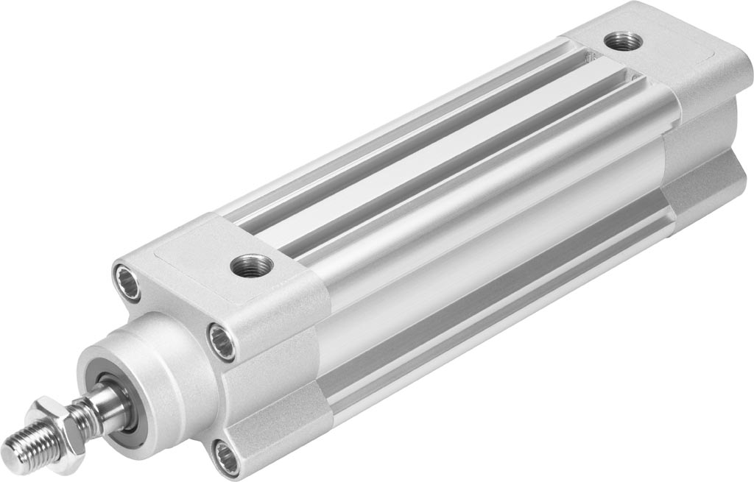
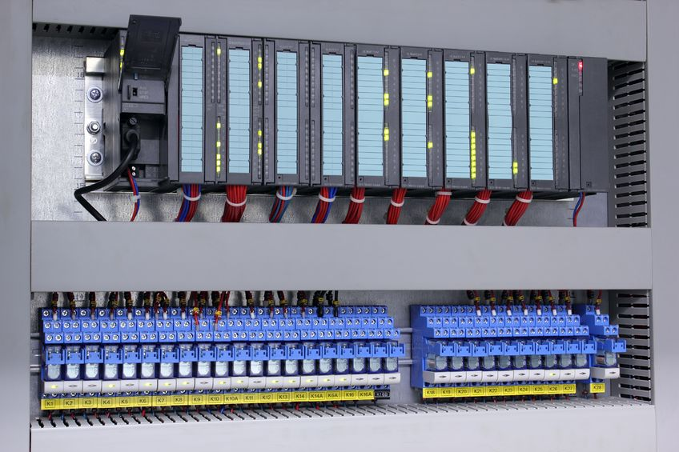
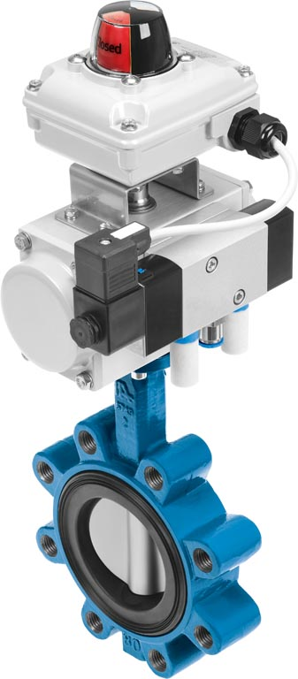
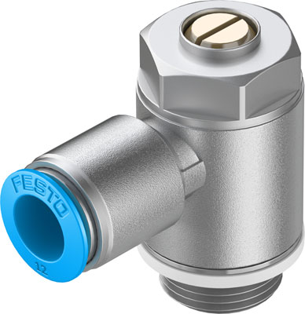
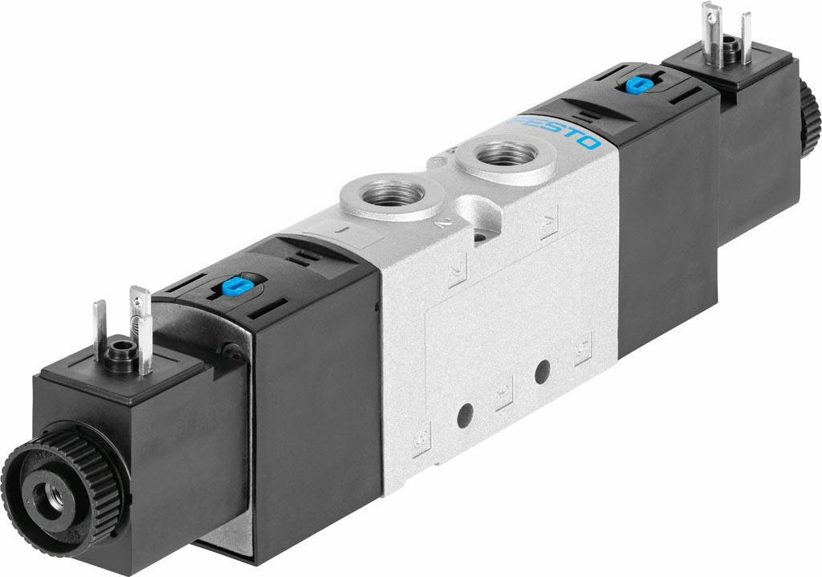
Pnömatik otomasyon yapısı
PLC veya Remote IO terminali
Port 4
Egzoz(5)
Egzoz (3)
Port 2
Hava Beslemesi(1)
Egzoz (5)
Egzoz (2)
Hava Beslemesi (1)

Slide 13
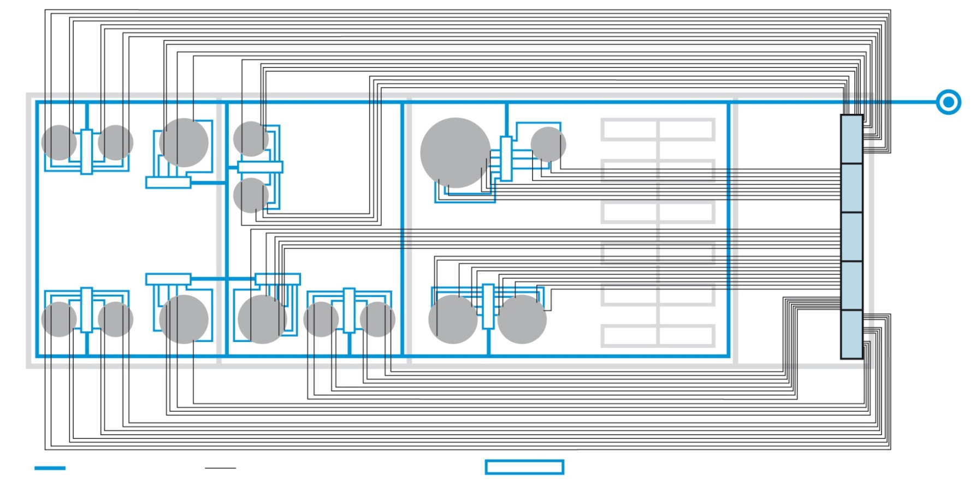
Merkezi kontrol yapısı
Hava
Beslemesi (1)
Ana Kumanda Odası (PLC/DCS)
Pnömatik Dağıtım
Elektrik hattı

Slide 14
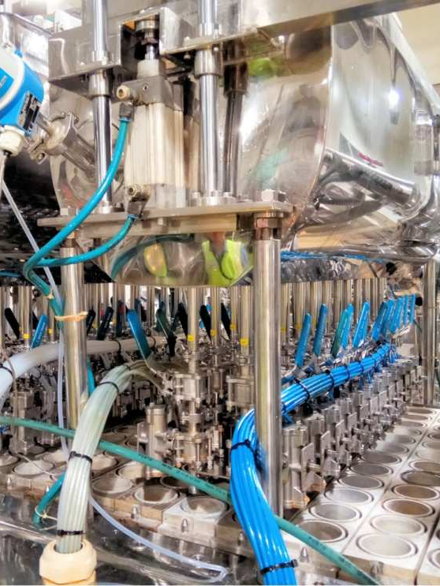
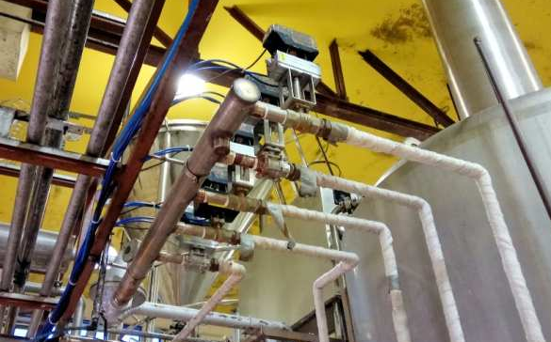
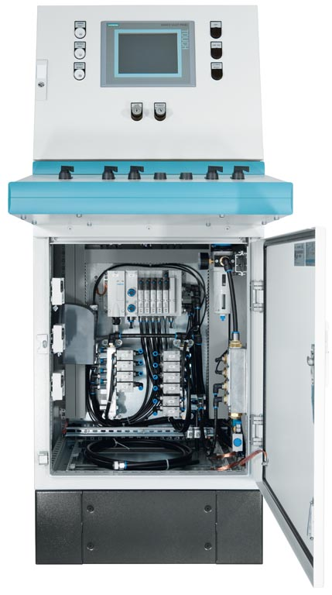
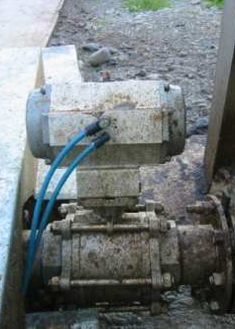
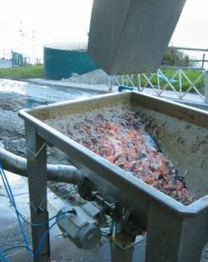
Pnömatik kontrol kabinlerini düşünürken?
Haberleşme yapısı
Yalın ve temiz tasarım
Yüksek aktüatör yoğunluğu
Valf konumlandırma
Zorlu ortamlar
HMI arayüzü
Arıza arama / bulma

Slide 15
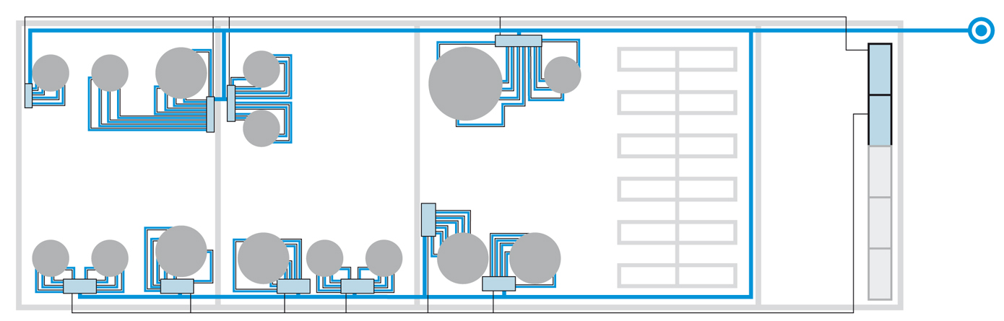
Dağıtılmış kontrol sistemi
Fieldbus haberleşme
Elektrik ve pnömatik hatlar
Hava
Beslemesi (1)
Ana PLC Odası (PLC/DCS)
Pnömatik kontrol kabini

Slide 16
Pnömatik kontrol kabinlerine nasıl karar verilir?
 | Merkezi | Dağıtılmış
Ana kontrol sistemi | Çıkış için IO kartlar gerekli | Daha az IO modulü
Fieldbus uyumlu | Hayır | Genellikle Evet
Pnömatik aktüatör başına bileşenler | 6-7 ad | 2-3 ad
Kurulum süresi | Uzun zaman gerektirir | Daha kısa zamanda kurulum sağlanır
Kablo boyu & adedi | Yüksel metraj | Daha az metraj ve karmaşa azlığı
Diagnostics fonkisyon mümkün mü? | Hayır | Valve terminal ile mümkün
Arıza bulma/çözme | Kompleks | Uygun araçlarla basit
Manual kontrol (erişebilirlik) | Vana lokasyonuna bağlı | Merkezi
Tesis genişletme / modifikasyonlar | Kompleks | Modüler dizayn ile basit
Harici IO signals | Her zaman mümkün olmaz | Kolay eklenebilir
Tehlikeli ortamlar ( Petrokimya, Kimya, vs) | Bütün ürünlere direkt etki | İyileştirilmiş çözüm

Slide 17
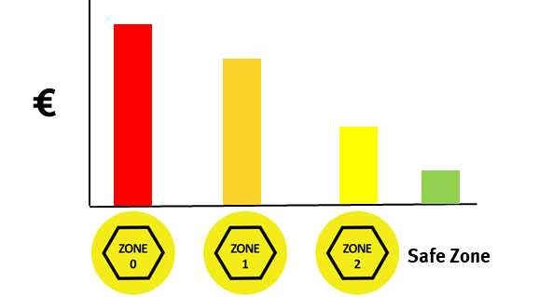
ATEX bölgesinin ekipman maliyeti üzerindeki etkisi
Ekipman maliyeti
Not: Bu örnek gaz durumuna aittir, ancak aynısı toz için de geçerlidir.

Slide 18
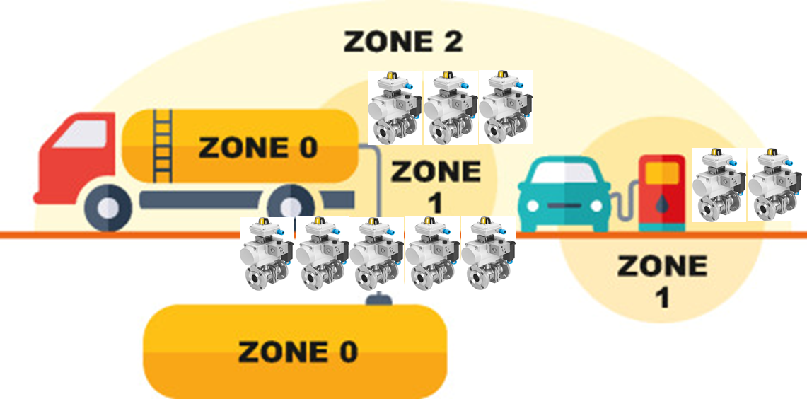
Pnömatik kontrol kabinlerinin faydaları
Genel hata!
Bir kabine monte edilmiş EX sertifikalı ürünler GÜVENLİ bir çözüm değildir. Hesaplamaların yanı sıra montaj prosedürünü de içeren tam tasarımın yönergeye uygun olması gerekir. Bu konu aynı zamanda valf sistemleri için de geçerlidir.
Faydalar:
Valf terminal teknolojisinin kullanımı
Ekipmanın daha güvenli bir bölgeye taşınması
Fieldbus iletişimi ile merkezi haberleşme
Pnömatik solenoidlerin Dijital girişlerle kombinasyonu dahil. Exia sinyalleri
Tasarımı hazır kontrol kabinleri
Pnömatik hortum ağı

Slide 19
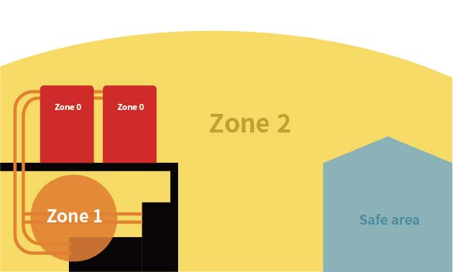
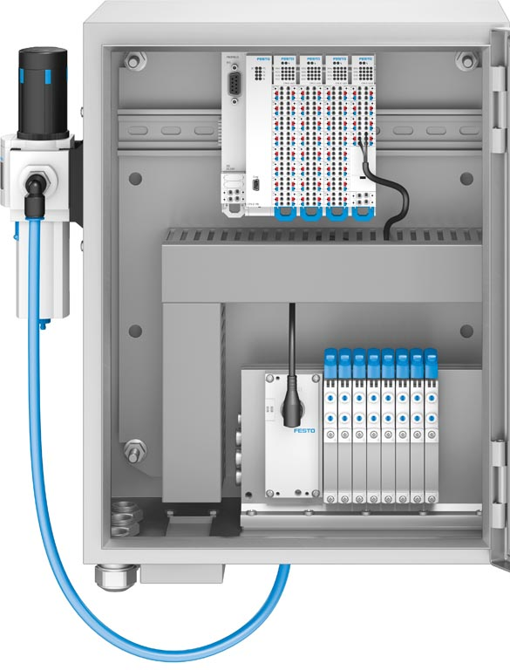
Pnömatik kontrol kabinlerinin faydaları
Kabinin daha güvenli bir bölgeye taşınması
€
€€€
€€€€

Slide 20
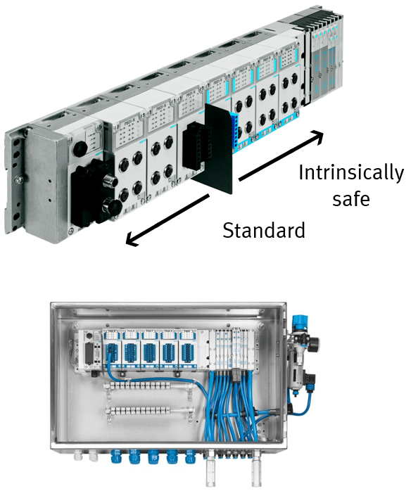
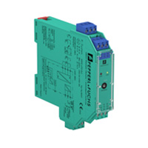
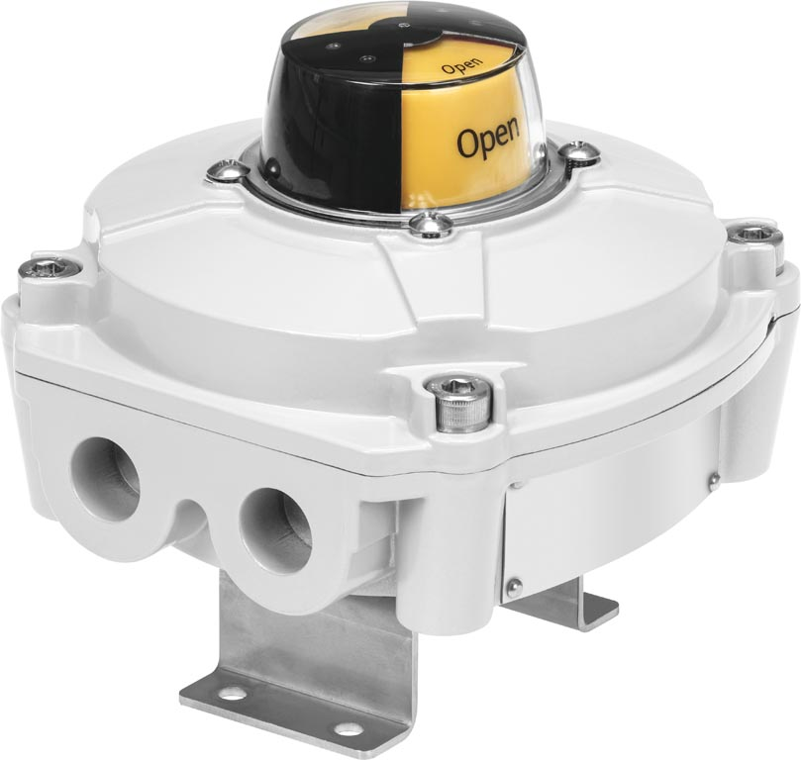
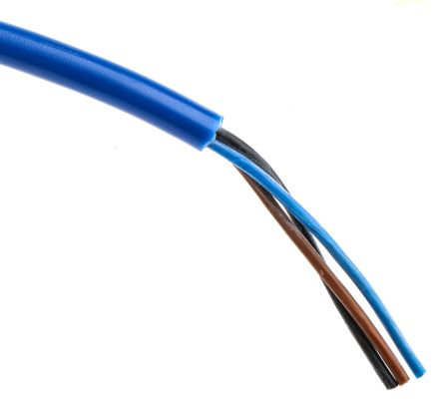
Pnömatik valf terminallerinin faydaları
Pnömatik
çıkışlar
Fieldbus
haberleşme
Isolatörler artık gerekli değil
8,4VDC Namur
24VDC
240VAC
Limit Switch box Ex-ia
(kendinden emniyetli)
Limit Switch box Ex-d

Slide 21
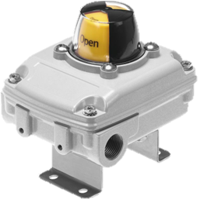
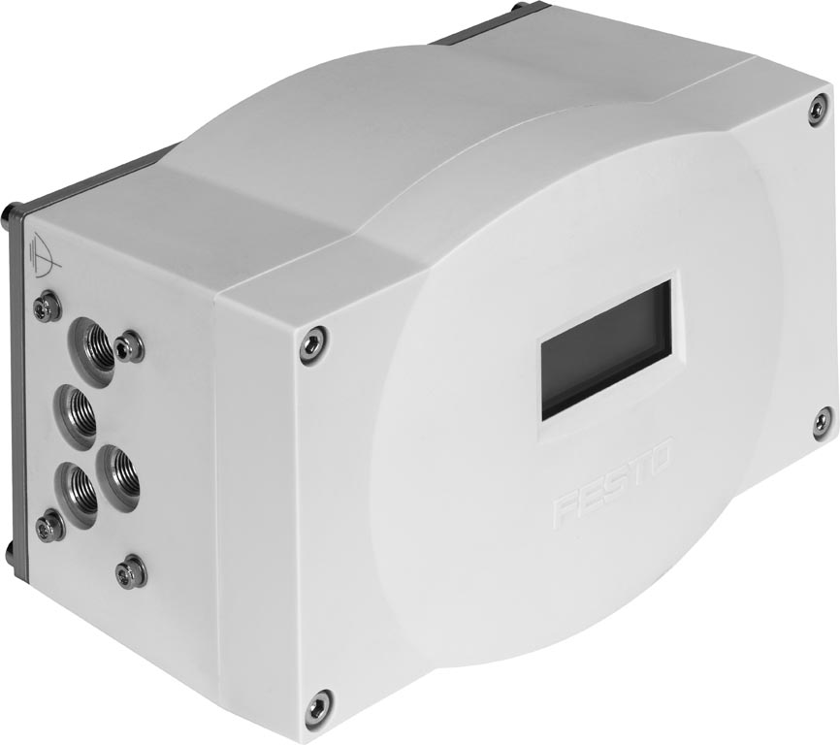
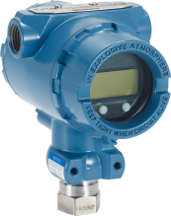
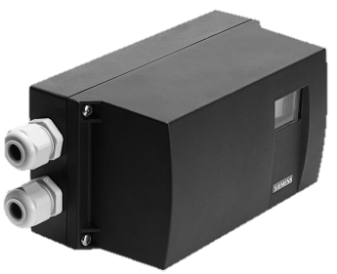
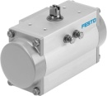
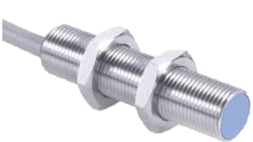
Modular Valve terminal
Ex olmayan ve potansiyel olarak patlayıcı bölgelerdeki saha cihazları için tek bir platformda sinyal işleme.
Kontrol kabini ile Montaj ATEX zone 2/22 : Muhafazalı koruma
Bus node
Zone 2/22 den ve NonEx alandan sinyaeller
4x, 8x, 16x DI
8 DI Namur
2x, 4x, 8x DO
8x DI + 8x DO
2x DI + 2x DO (counter)
2x AI
4x AI/AO, selectable, HART
2x AO, 4x O
…
Signals from zones 0/1, 20/21 (ATEX)
8x DI Ex ia, Namur (CPX-P-8-DE-N-IS)
Screw-in/Cage Clamp®
Pneumatik sistemler Tüm bölgelerdeki proses valflerinin ve silindirlerin kontrolü

Slide 22
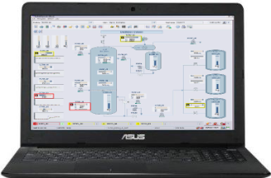
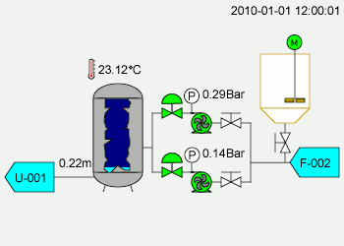
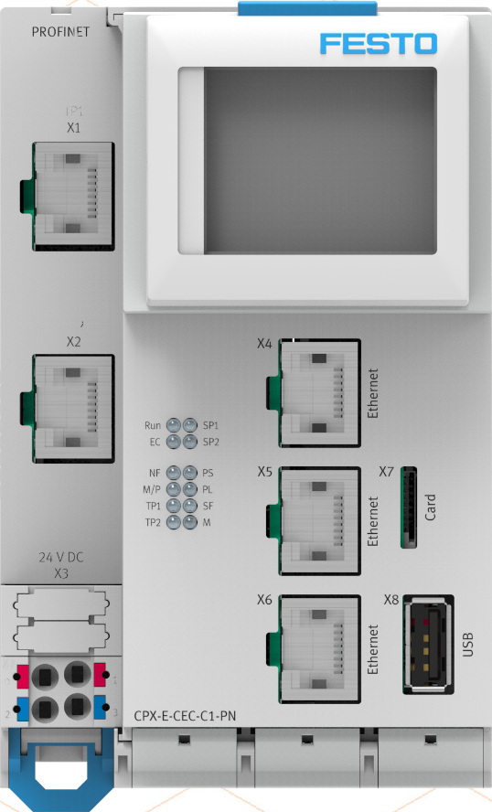
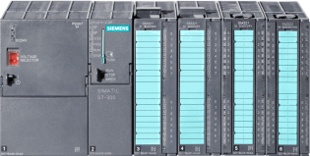
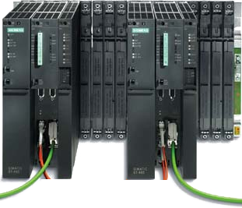
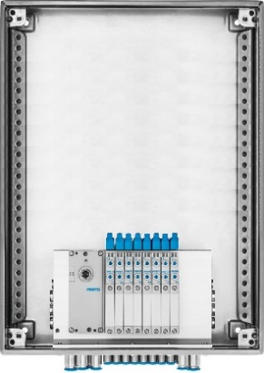
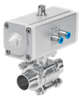
Valve terminal/RIO installation in a non-Ex zone, control of electric field devices in zone 2/22
DCS with local I/O
PLC with local I/O
PLC with remote I/O
DCS with remote I/O
SCADA
Automation pyramid
HMI
PLC/CTRL
ETHERNET
ETHERNET
ETHERNET
ETHERNET
CPX-E
VT RIO
FIELDBUS
FIELDBUS
CPX-E
CPX/MPA
CPX-CPX-P/MPA
Analogue
Analogue
Digital
FIELD
Electric equipment in zones: non-Ex; 2/22
Thomas Schulz / SK-PI Vertriebspräsentation_uebersicht_Ex-loesungen_PI.pptx 6 August 2018 Page

Slide 23
Valve terminal/RIO installation in zone 2/22, control of electric field devices in zone 2/22
DCS with local I/O
PLC with remote I/O
DCS with remote I/O
SCADA
Automation pyramid
HMI
PLC/CTRL
ETHERNET
ETHERNET
ETHERNET
VT RIO
FIELDBUS
FIELDBUS
CPX - VTUG
CPX/MPA
CPX-CPX-P/MPA
FIELD
Electric equipment in zone 2/22
Thomas Schulz / SK-PI Vertriebspräsentation_uebersicht_Ex-loesungen_PI.pptx 6 August 2018 Page

Slide 24
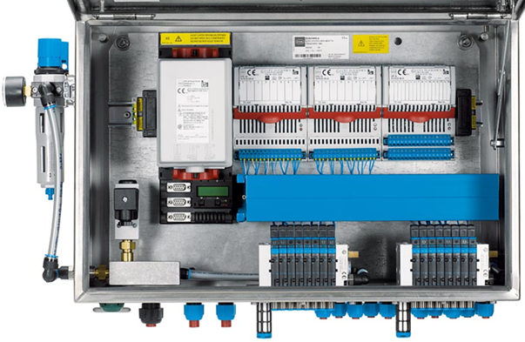
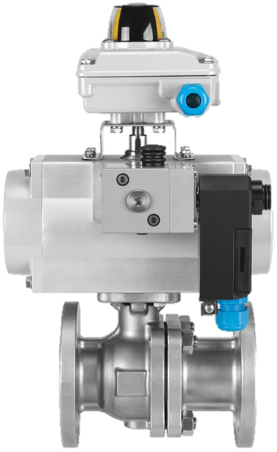
Valve terminal/RIO installation in zone 1/21; 2/22 control of field devices in zone 2/22; 1/21; 0/20
DCS/PLC with local I/O
DCS/PLC with local I/O
PLC with local I/O
DCS with local I/O
SCADA
Automation pyramid
HMI
PLC/CTRL
ETHERNET
ETHERNET
ETHERNET
VT RIO
FIELDBUS
FIELDBUS
Complete installation in zone 1/21
CPX-CPX-P/MPA
Alternative connection PLC or DCS with RIO
CPV
FIELD
Digital
Zone 2/22
Electric equipment in zone 0/20
Zone 1/21
Thomas Schulz / SK-PI Vertriebspräsentation_uebersicht_Ex-loesungen_PI.pptx 6 August 2018 Page

Slide 25
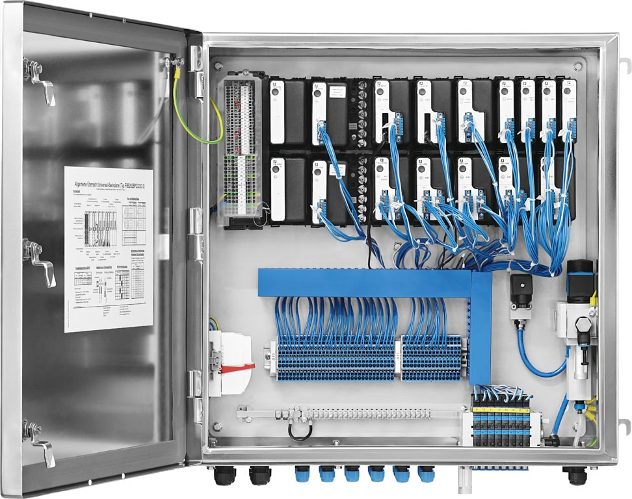
Özelleştirilmiş tasarımlar?
Zone 1/0/21/20
Zone 1/0/21/20
Zone 2/22
Katma değer ve özelleştirme
Zone 1/0/21/20
Not: EX sertifikalı ekipmanlarda tasarım ve sertifikasyon için doğru prosedürleri izlenmesi gerekir.
Standart çözümler:
Sisteme direkt adapte edilebilecek çözümler
Sistemlere ekstra fayda sağlayan çözümler:
İhtiyaçların kapsamını, özelliklerini ve detayları seçin.

Slide 26
1.Ürün Grupları/ ATEX
Projenin Tipi | Montaj | Pano (“Standart”) | Pano (Protection by enclosure)
EX Zone | 1, 21, 2, 22 | 1, 21, 2, 22 | 2, 22
Ex- Sınıflandırması EN 60079’a göre |  |  | II 3G Ex nA *** II* T* Gc II 3D Ex tc III* T** °C Dc IP6X
IP koruması | Tanımlanan en düşük IP değeri | Tanımlanan en düşük IP değeri | „nA“ grup IIA, IIB, IIC IP54 „tc“ grup IIIC IP6x „tc“ grup IIIA, IIIB IP5x
Dökümantasyon | Üretici Beyanı (Manufacturing declaration) Proje MAS drawing Kullanım klavuzu | Üretici Beyanı (Manufacturing declaration) Proje 2D çizim MAS drawing, Kullanım klavuzu | Uygunluk Beyanı (Declaration of conformity) ATEX kullanım kitapçığı 2D çizim Proje, Kullanım Klavuzu

Slide 27
Proses Otomasyonda ATEX uygulaması
Aktüatörlü Vana Uygulaması
Sensor Box
Aktüatör
NAMUR Valf
Proses Vanası
Hangi ürünlerde ATEX sertifikası olması
gerekir?

Slide 28
ATEX Çözümleri / Ex-Zone 1/2/21/22 Montajlı ürünler
Silindir-valf kombinasyonu
Şartlandırıcı-valf kombinasyonu
Sistem tanımı | ATEX standardı
Ürünler için gereklilikler | Gaz → sertifika gerekli Toz → sertifika gerekli
Dökümantasyon | Üretici Beyanı (Manufacturer’s declaration)

Slide 29
Elde Edilen Sınıflandırma
Ekipman | Atm. Tipi | Ekipman grup | Kategori | Koruma sınıfı | Patlama grubu | Yüzey sıc. | Ortam sıcaklığı
Silindir | Gaz | II | 2G | h |  | T4 | -20°C ≤ Ta ≤+60°C
 | Toz | II | 2D |  |  | T120°C | -20°C ≤ Ta ≤+60°C
Valf gövdesi | Gaz | II | 2G | h |  | T4 | -5°C ≤ Ta ≤ +40°C
 | Toz | II | 2D |  |  | T130°C | -5°C ≤ Ta ≤ +40°C
Bobin soket | Gaz | II | 3G | EEx nA | II |  | -5°C ≤ Ta ≤ +40°C
 | Toz | II | 3D | IP 65 |  | T130°C | -5°C ≤ Ta ≤ +40°C
T4
Switch | Gaz | II | 3G | EEx nA | II | T4 | -25°C ≤ Ta ≤+55°C
 | Toz | II | 3D | IP65 |  | T110°C | -20°C ≤ Ta ≤+60°C
II
-5°C ≤ Ta ≤ +40°C
Elde edilen | Gaz
 | Dust
II
3G
T4

Slide 30
Elde edilen sınıflandırma
Ekipman | Atm. Tipi | Expl. group | Kategori | Koruma sınıfı | Patlama grubu | Yüzey sıc. | Ortam sıcaklığı
Silindir | Gaz | II | 2G | h |  | T4 | -20°C ≤ Ta ≤+60°C
 | Toz | II | 2D |  |  | T120°C | -20°C ≤ Ta ≤+60°C
Valf gövdesi | Gaz | II | 2G | h |  | T4 | -5°C ≤ Ta ≤ +40°C
 | Toz | II | 2D |  |  | T130°C | -5°C ≤ Ta ≤ +40°C
T4
Bobin soket | Gaz | II | 3G | EEx nA | II |  | -5°C ≤ Ta ≤ +40°C
 | Toz | II | 3D | IP 65 |  | T130°C | -5°C ≤ Ta ≤ +40°C
Switch | Gaz | II | 3G | EEx nA | II | T4 | -25°C ≤ Ta ≤+55°C
 | Toz | II | 3D | IP65 |  | T110°C | -20°C ≤ Ta ≤+60°C
II
3G
II
T4
Elde edilen | Gaz
 | Toz
-5°C ≤ Ta ≤ +40°C
II
3D
T130°C
-5°C ≤ Ta ≤ +40°C

Slide 31
Elde edilen Sınıflandırma
Ekipman | Atm. Tipi | Expl. group | Kategori | Koruma sınıfı | Patlama grubu | Yüzey sıc. | Ortam sıcaklığı
II
3G
II
-5°C ≤ Ta ≤ +40°C
Elde edilen | Gaz |  |  |  |  | T4
 | Toz
II
3D
T130°C
-5°C ≤ Ta ≤ +40°C
Elde edilen
Sınıflandırma
II
3GD
II
T4
T130°C
-5°C ≤ Ta ≤ +40°C

Slide 32
ATEX Çözümleri / Ex-Zone 1/2/21/22 Montajlı ürünler
Manufacturing declaration

Slide 33
2.Ürün Grupları / ATEX
Projenin Tipi | Montaj | Pano (“Standart”) | Pano (Protection by enclosure)
EX Zone | 1, 21, 2, 22 | 1, 21, 2, 22 | 2, 22
Ex- Sınıflandırması EN 60079’a göre |  |  | II 3G Ex nA *** II* T* Gc II 3D Ex tc III* T** °C Dc IP6X
IP koruması | Tanımlanan en düşük IP değeri | Tanımlanan en düşük IP değeri | „nA“ grup IIA, IIB, IIC IP54 „tc“ grup IIIC IP6x „tc“ grup IIIA, IIIB IP5x
Dökümantasyon | Üretici Beyanı (Manufacturing declaration) Proje Yerleşim planı Kullanım klavuzu | Üretici Beyanı (Manufacturing declaration) Proje 2D çizim Yerleşim planı, Kullanım klavuzu | Uygunluk Beyanı (Declaration of conformity) ATEX kullanım kitapçığı 2D çizim Proje, Kullanım Klavuzu

Slide 34
ATEX Çözümleri / Ex-Zone 1/2/21/22 Pano
MFH valflerle Zone 1
için pano
Sistem tanımı | ATEX standardı
Ürünler için gereklilikler | Gaz → sertifika gerekli Toz → sertifika gerekli
Dökümantasyon | Üretici Beyanı (Manufacturer’s declaration)

Slide 35
Sertifikalı ürünlerle pano
- VOFC + VACC (Ex m)
- Klemens kutusu(Ex e)
- MS Şartlandırıcı
- Kablo rekorları
!!!Yay baskılı klemens ve açık uçlu kablo bulunamaz!!!

Slide 36
ATEX Çözümleri / Ex-Zone 1/2/21/22 için Standart Pano
Manufacturing declaration

Slide 37
3.Ürün Grupları / ATEX
Projenin Tipi | Montaj | Pano (“Standart”) | Pano (Protection by enclosure)
EX Zone | 1, 21, 2, 22 | 1, 21, 2, 22 | 2, 22
Ex- Sınıflandırması EN 60079’a göre |  |  | II 3G Ex nA *** II* T* Gc II 3D Ex tc III* T** °C Dc IP6X
IP koruması | Tanımlanan en düşük IP değeri | Tanımlanan en düşük IP değeri | „nA“ grup IIA, IIB, IIC IP54 „tc“ grup IIIC IP6x „tc“ grup IIIA, IIIB IP5x
Dökümantasyon | İmalat Beyanı (Manufacturing declaration) Proje Yerleşim planı Kullanım klavuzu | İmalat Beyanı (Manufacturing declaration) Proje 2D çizim Yerleşim planı, Kullanım klavuzu | Uygunluk Beyanı (Declaration of conformity) ATEX kullanım kitapçığı 2D çizim Proje, Kullanım Klavuzu

Slide 38
ATEX Çözümleri / EX Zone 2/22 için Pano (Protection by enclosure)
Uygunluk Beyanı
Declaration of Conformity
ısıtıcı
30

Slide 39
ATEX Çözümleri / EX Zone 2/22 için Pano
EX-Zone 2 için CPV valf adası ile bugünkü pano çözümü
Sistem tanımı | Koruma tipi „nA“ Protection by enclosure
Ürünler için gereklilikler | Gaz → sertifika gerekli Toz → sertifika gerekli değil
Dökümantasyon | Uygunluk Beyanı (Declaration of Conformity)

Slide 40
ATEX Çözümleri / EX Zone 2/22 için Pano
EX-Zone 2 için CPX/MPA ile pano, bu çözümde Ex Zone 0/20/1/21 deki kendinden emniyetli (intrinsically safe) sinyaller valf adasına taşınabilir
Sistem tanımı | Koruma tipi „nA“ Protection by enclosure
Ürünler için gereklilikler | Gaz → sertifika gerekli Toz → sertifika gerekli değil
Dökümantasyon | Uygunluk Beyanı (Declaration of Conformity)

Slide 41
ATEX Çözümleri / EX Zone 1/21 için Pano
EX-Zone 1 için CPV Ex-ia valf adası,
Pepperl& Fuchs FB Remote I/O ile
Sistem tanımı | Koruma tipi „ia“ Protection by enclosures
Ürünler için gereklilikler | Gaz → onay gerekli Toz → onay gerekli
Dökümantasyon | Onaylanmış bir kuruluş tarafından verilen Uygunluk Beyanı

Slide 42
Ex e ATEX Kontrol Kabini

Slide 43
ATEX Kontrol Kabini Örnekleri

Slide 44
"Protection by Enclosure" Kontrol kabini örnekleri

Slide 45
Atex Cabinet Zone 1*
Measuring
Temperature for Zone1

Slide 46
İlginize Teşekkür ederiz
Daha fazlası için
www.festo.com.tr
Sunuma ulaşmak için?
Email : orhan.ayhan@festo.com
Phone: 0 533 2825257

